Slide 1
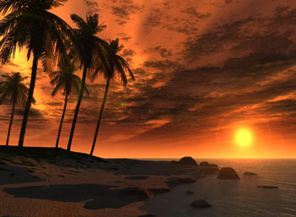
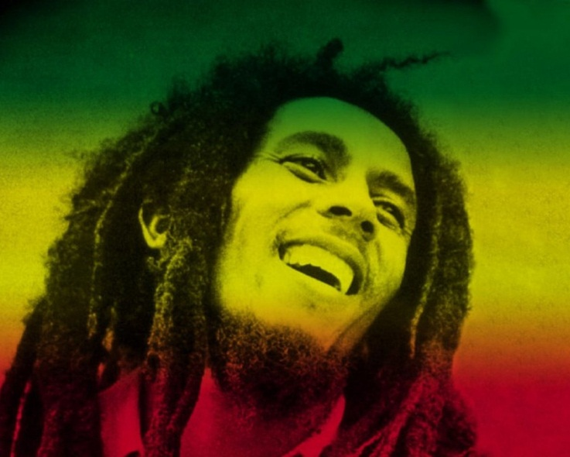
Ямайка
"Out of Many, One People"

Slide 2
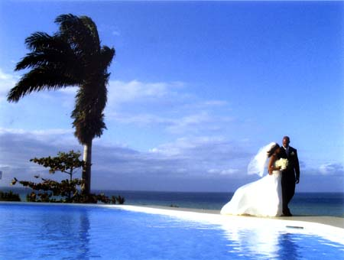
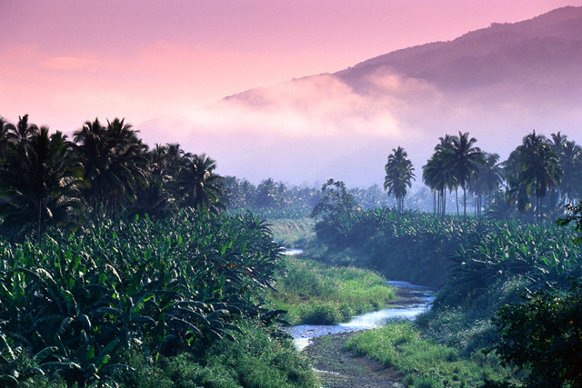
Яма́йка (англ. Jamaica) - держава у Вест-Індії на о. Ямайка і прилеглих до нього дрібних о-вах у Карибському морі.

Slide 3
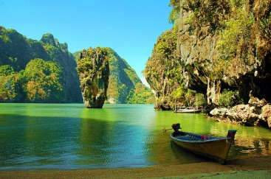
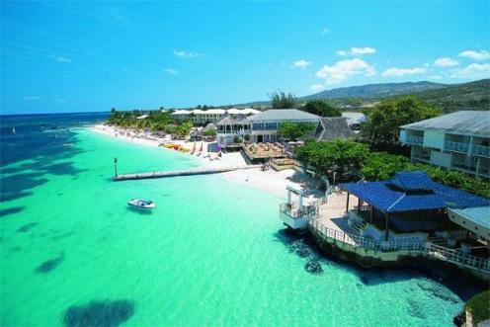
Гімн: Jamaica, Land We Love
Ямайка, земля, яку ми любимо
Площа - 11,5 тис. км2.
Населення - 2,576 млн чол. (2001; 2,1 млн чол., 1978).
Столиця – Кінгстон. Офіц. мова – англійська.
Грошова одиниця – ямайський долар.

Slide 4
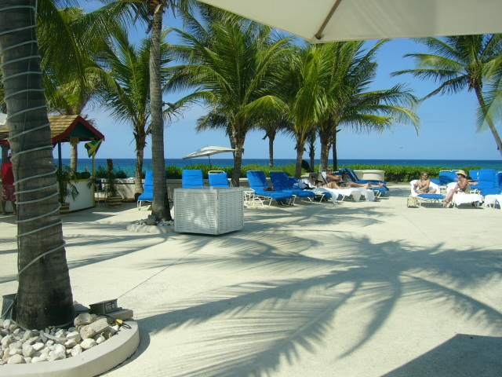
Історія країни
Про Ямайку Колумб почув від індіанців під час другої експедиції.

Slide 5
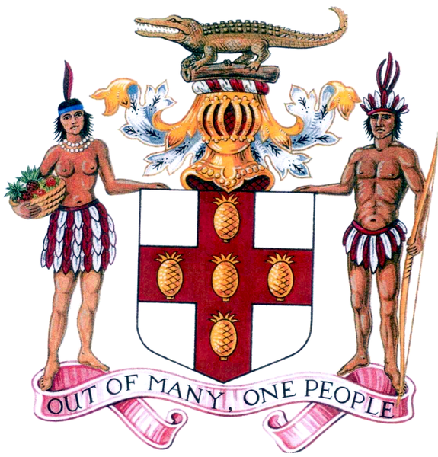
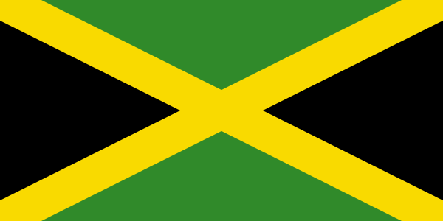
Державні символи
Герб
Прапор

Slide 6
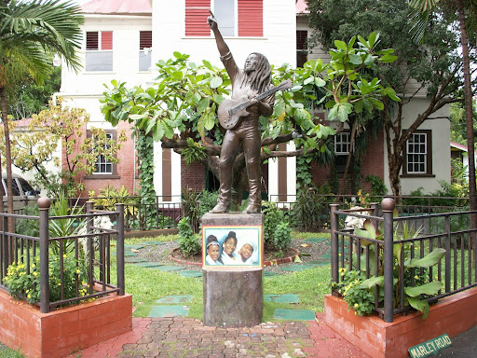
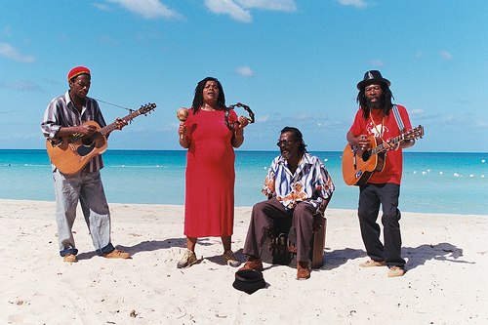
Реггі
Реггі з’явилось в кінці 60-х і стало основним стилем Ямайки. Завдяки Bob Marley, реггі завоювало Європу і Америку.

Slide 7
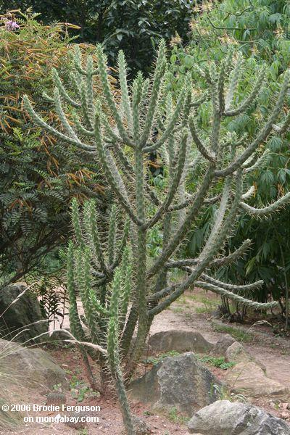
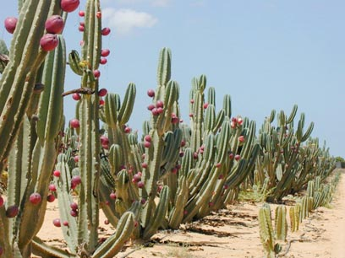
Рослинний світ
В західній частині і на рівнинах півдня переважають савани з ксерофільними чагарниками; багато кактусів.

Slide 8
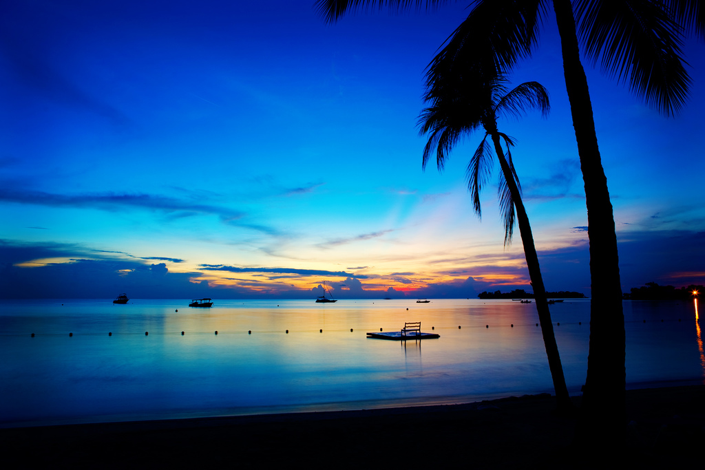
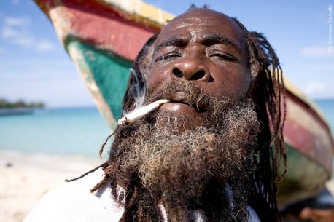
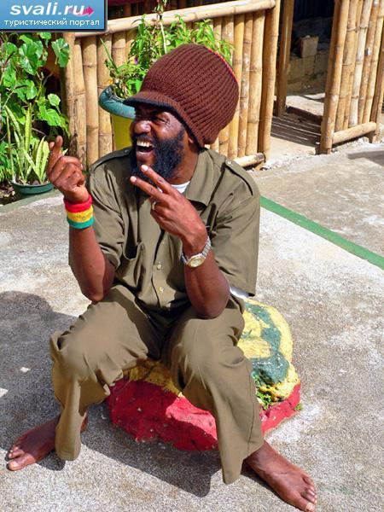
Ямайка
Місце розповсюдження наркотиків

Slide 9
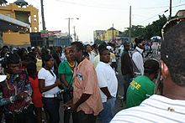
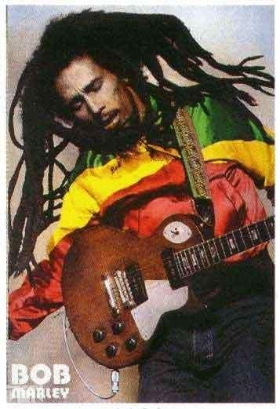
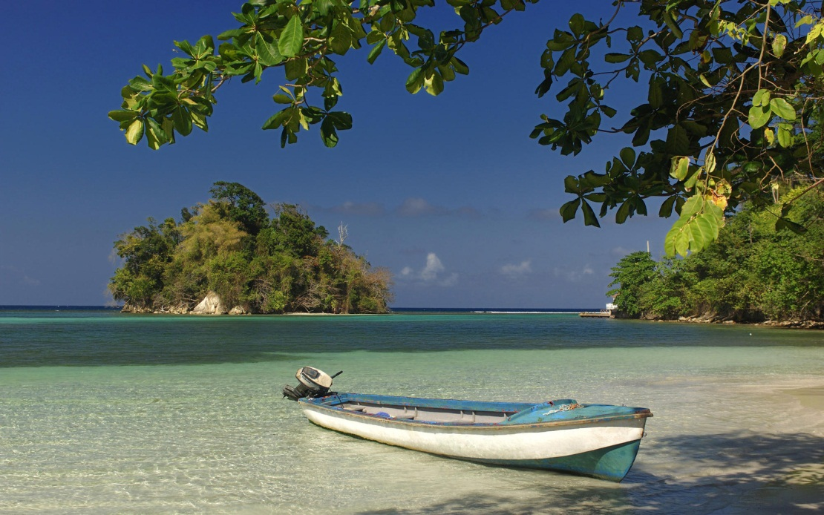
Орел і Решка – сучасна Ямайка!

